Slide 1

স্বাগতম

Slide 2
শিক্ষক পরিচিতি
প্রদীপ কুমার সাহা
সিনিয়র শিক্ষক,
শ্রীনগর পাইলট উচ্চ বিদ্যালয় ।

Slide 3
পাঠ পরিচিতি
শ্রেণিঃ ষষ্ঠ
বিষয়ঃ বাংলাদেশ ও বিশ্ব পরিচয়
অধ্যায়ঃ ৪

Slide 4
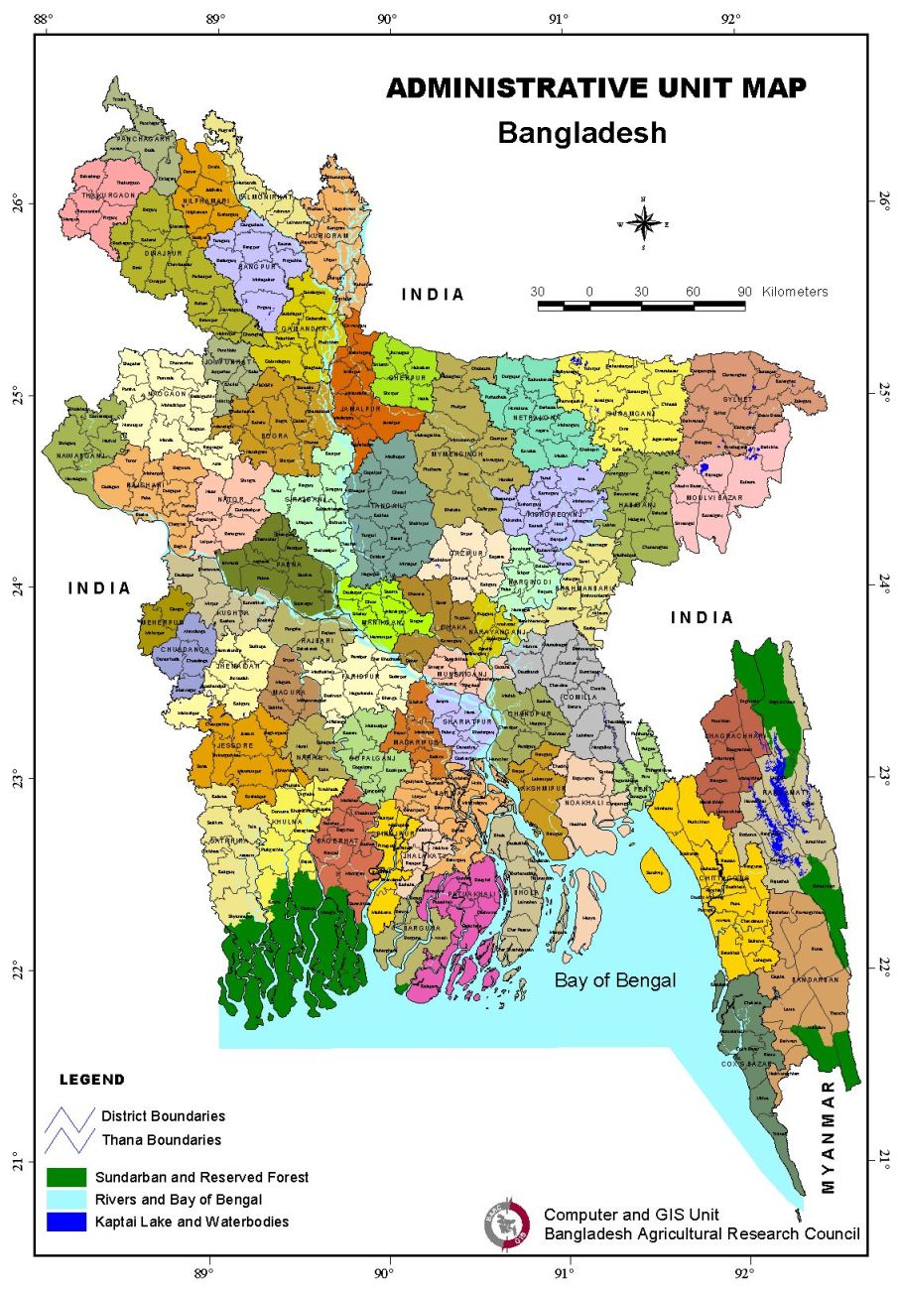
পূর্ব জ্ঞান যাচাই
বলতো এটা কিসের ছবি ?

Slide 5
আজকের পাঠ
রাষ্ট্র ও নাগরিক

Slide 6
শিখন ফল
এই পাঠ শেষে শিক্ষার্থীরা-
রাষ্ট্রের ধারণা লাভ করতে পারবে ।
রাষ্ট্রের উপাদান গুলোর নাম বলতে পারবে ।
নাগরিকত্ব লাভের উপায় বর্ণনা করতে পারবে ।

Slide 7
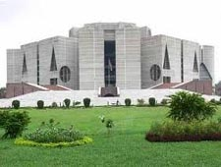
উপস্থাপন
নিচের ছবিগুলো লক্ষ্য কর-
বাংলাদেশের জাতীয় সংসদ ভবন

Slide 8

বাংলাদেশের প্রতীক

Slide 9


Slide 10

বতমান সরকার প্রধান

Slide 11

জনগন

Slide 12
দলীয় কাজ
বাংলাদেশের জনগোষ্ঠী,ভূখণ্ড ও সরকার সম্পর্কে
একটি সংক্ষিপ্ত প্রতিবেদন তৈরি কর।

Slide 13
মূল্যায়ন
রাষ্ট্রের সংগা দাও
রাষ্ট্রের উপাদান কয়টি ও কি কি?
বিদেশীরা রাষ্ট্রের নাগরিক নয় কেন ?

Slide 14
বাড়ীর কাজ
নাগরিকত্ব লাভের নিয়মগুলো আলোচনা কর ।

Slide 15

ধন্যবাদ

